Slide 1
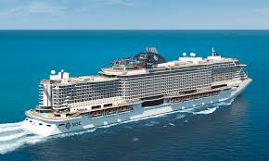
mappa

Slide 3
Genova, 8 novembre 2018

Slide 4
Mensile Indipendente di Divulgazione del Diritto
Diritto dei Trasporti nei suoi Molteplici aspetti
Collaborazioni Nazionali ed Internazionali
Diffusione Gratuita
Sfogliabile su Web con tutte le piattaforme
Scaricabile in formato PDF
Registrata Tribunale di Genova e ISSN

Slide 5
IT

Slide 6
La Struttura
Luca FLORENZANO Direttore Responsabile
Cecilia VERNETTI e Daniela D’ALAURO vicedirettrici
Il Comitato di Scientifico
Giorgio BERLINGIERI, Giorgia BOI, PierAngelo CELLE, Massimo DEIANA, Mauro FERRANDO, Marcello GHELARDI, Andrea LAMATTINA, Marco LOPEZ DE GONZALO, Aldo MORDIGLIA, Emilio PIOMBINO, Vittorio PORZIO, Carlo ROSSELLO, Francesco SICCARDI, Leopoldo TULLIO, Marco TURCI e Enrico VERGANI.

Slide 7
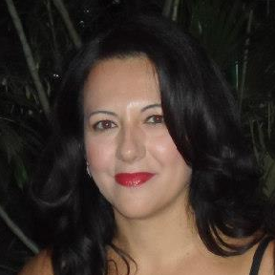
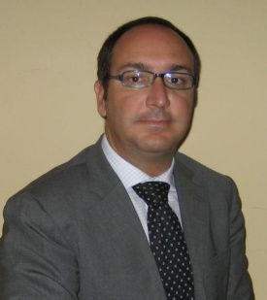
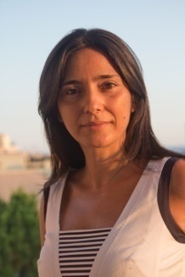
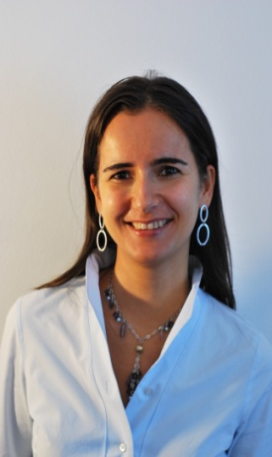
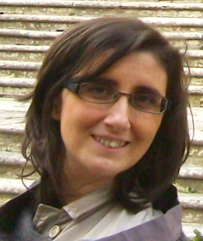
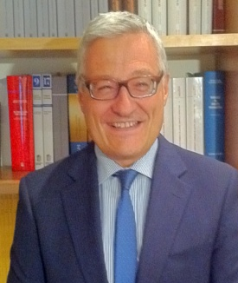
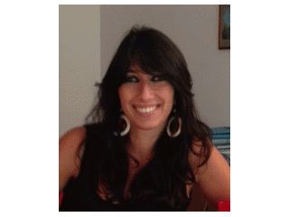
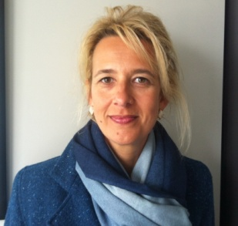
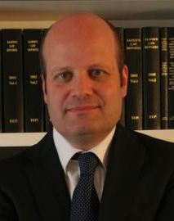
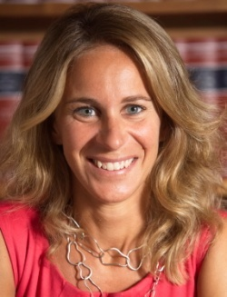
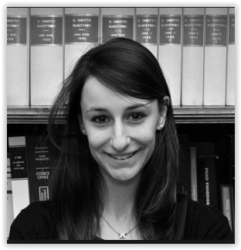
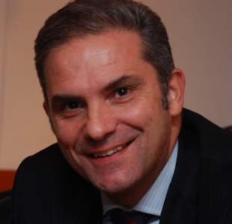
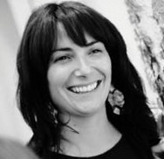
Comitato di Redazione
16+1
Avv. Daniela ARESU
Avv. Guglielmo CAMERA
Avv. Simona COPPOLA
Avv. Daniela D’ALAURO
Avv. Francesca D’ORSI
Avv. Serena GIOVIDELLI
Avv. Massimiliano GRIMALDI
Avv. Martina IGUERA
Avv. Margherita PACE
Avv. Fabio PIERONI
Dott. Giambattista POGGI
Avv. Barbara POZZOLO
Avv. Claudio PERRELLA
Avv. Giancarlo SOAVE
Avv. Chiara RAGGI
Avv. Andrea TRACCI
Avv. Cecilia VERNETTI

Slide 8
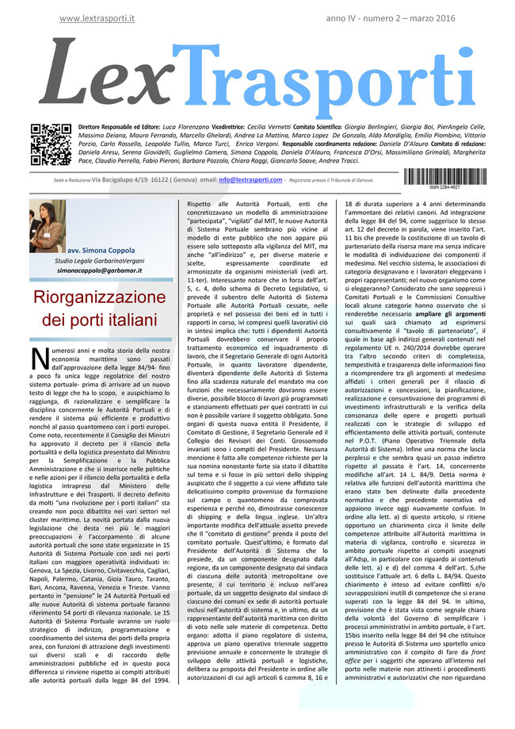
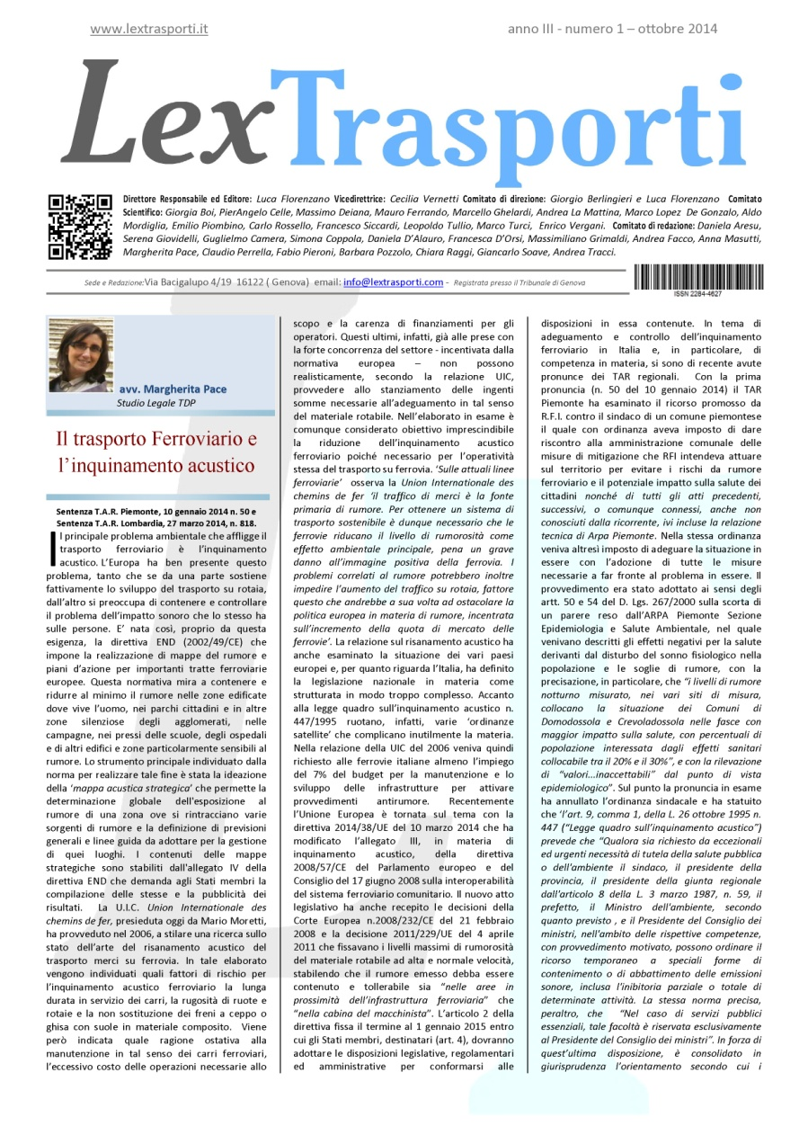
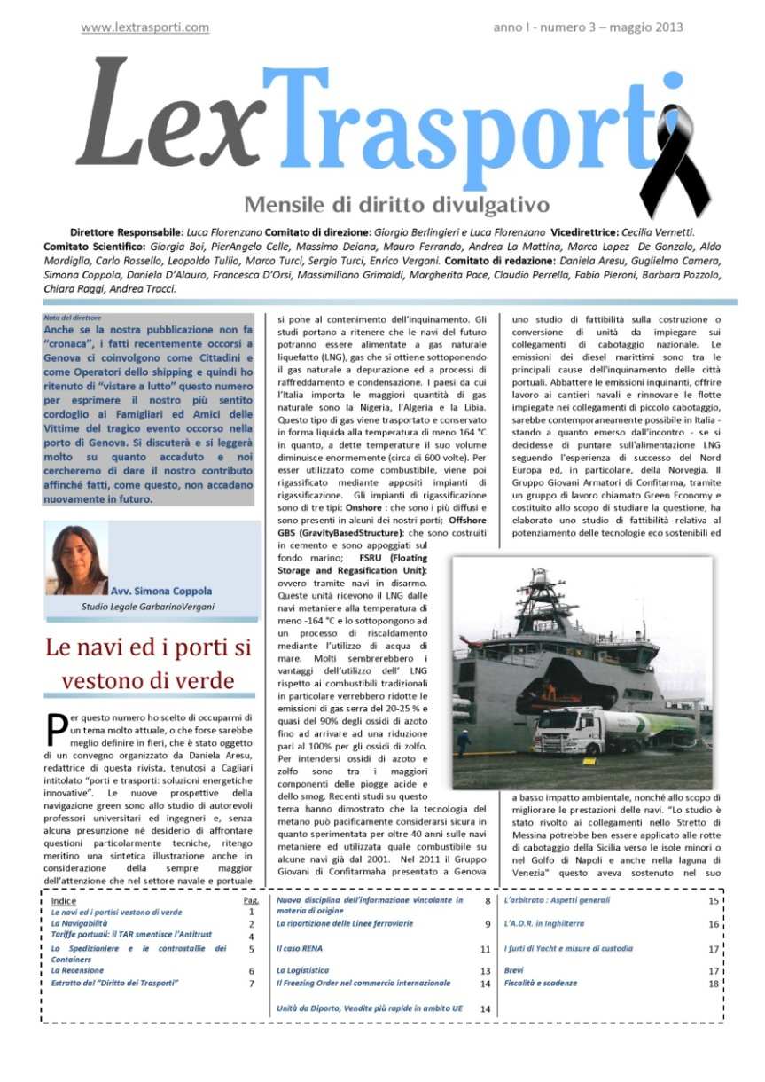
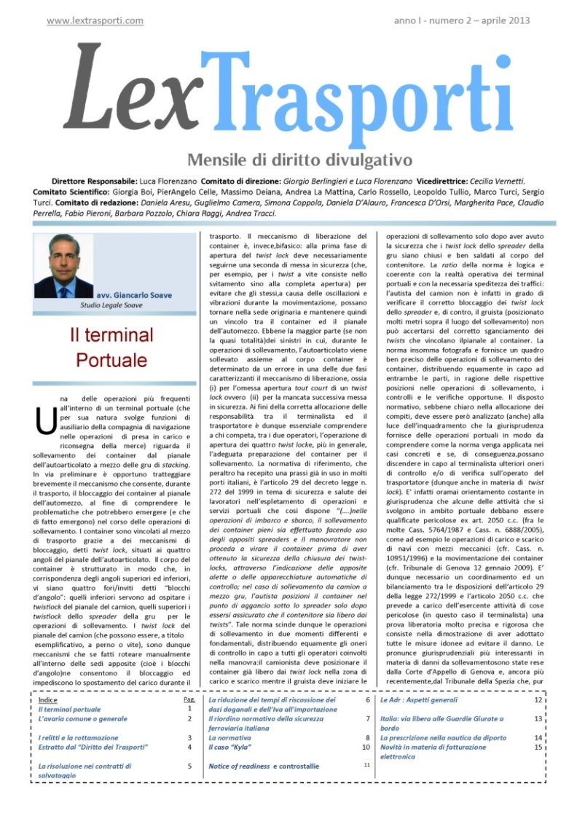
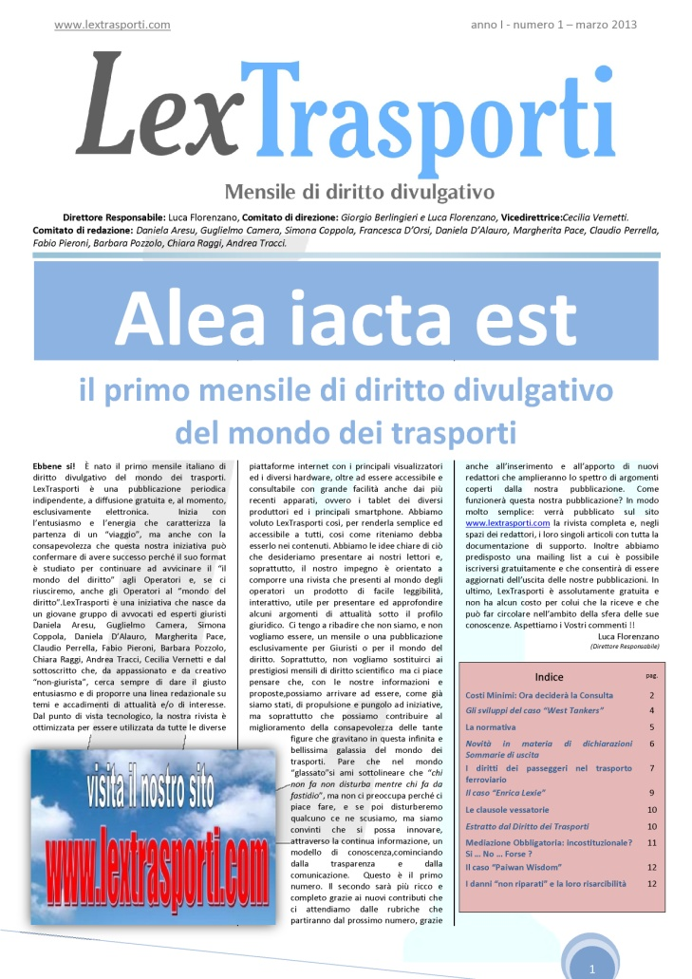
Prossima
Uscita
dicembre
2018

Slide 9
Conversazioni
sulla Disciplina
dei Trasporti
Genova, 8 novembre 2018

Slide 10
I Relatori
Guglielmo CAMERA
Studio legale CAMERA VERNETTI
Lorenzo POLLICARDO
Ing. espertoStudioaaa
Dimitri GEORGANTAS
Studio Legale Royston Rayzor
Richard GUNN
Studio Legale REED SMITH
Valerio MULAS
San Giorgio del Porto
Alex KEMP
Studio Legale HOLMAN FENWICK WILLAN
Giambattista POGGI
Poggi ed Associati
Il programma del convegno prevede la presentazione ed i saluti di Luca FLORENZANO direttore di “LexTrasporti “ ed i seguenti interventi:
Guglielmo CAMERA - Studio legale CAMERA VERNETTI
introduce e modera il convegno
Gian Paolo RUSSO - CAFIMAR
Shipping opportunities in developing countries
Le opportunità dello shipping nei paesi emergenti
Mauro IGUERA - CAMBIASO RISSO
Shipping and Insurance in Far East
Shipping e assicurazione in Far East
Marco CALABRIA - MARE Marine Expert
Challenges of globalized shipping for marine experts
Globalizzazione dello shipping esfide dei periti
Richard GUNN - Studio Legale REED SMITH
The Marine Insurance Act 2015 – an overview of main changes
Il Marine Insurance Act 2015 - Uno sguardo ai principali cambiamenti
Toby STEPHENS - Studio Legale HOLMAN FENWICK WILLAN
How and when to calculate a total loss
Come e quando calcolare una perdita totale
Victor FENWICK- Studio INCE & Co
A summary of the status of theOW Bunker litigation
Lo stato dei procedimenti relativi allaOW Bunker

Slide 11
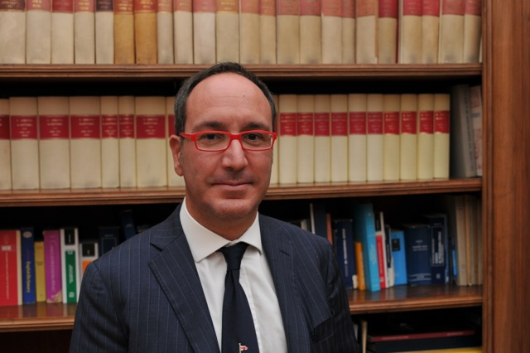
Avv. Guglielmo CAMERA
“Introduce
e modera”
Studio Legale Camera Vernetti
11

Slide 12
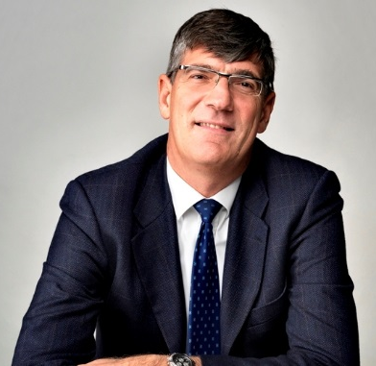
Ing.Lorenzo POLLICARDO
An overview of
the yachting industry
and Italian market
12

Slide 13
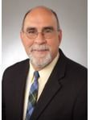
Dimitri GEORGANTAS
Risk transfer
under contracts and
insurance policies
for US Shipyards
Studio legale Royston Rayzor
13

Slide 14
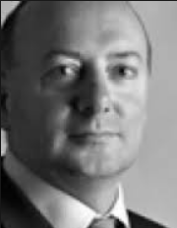
Richard GUNN
That’s not what it says!
An analysis of English Law
warranties in Shipbuilding
contracts
Reed Smith
14

Slide 15
15

Slide 16
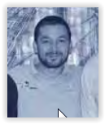
Valerio MULAS
The green
ship
recycling
San Giorgio del Porto
16

Slide 17
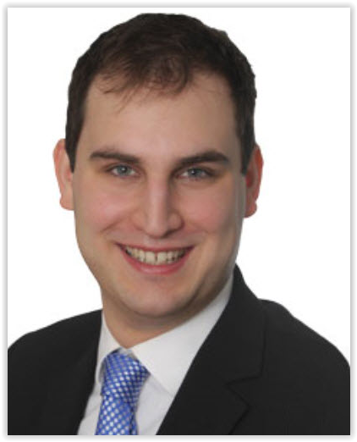
Alex KEMP
Builder’s risk
insurance:
there when
you need it?
Studio legale HFW
17

Slide 18
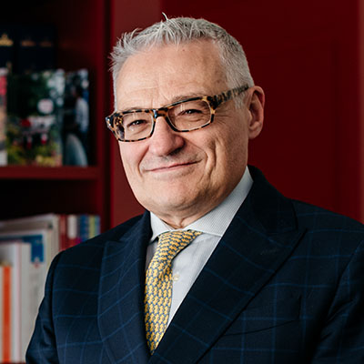
Giambattista POGGI
Il regime iva
nelle attività
di restore,
refit e rebuild
POGGI e Associati
18

Slide 19
Conversazioni sul Diritto dei Trasporti
Grazie per la Partecipazione!
Genova, 8 novembre 2018

